Slide 1

TRƯỜNG TIỂU HỌC ……
CHÀO MỪNG QUÝ THẦY CÔ
VỀ DỰ GIỜ THĂM LỚP
Hoạt động trải nghiệm
BÀI 17: SINH HOẠT LỚP
ĐỘI NHI ĐỒNG TÌNH NGUYỆN

Slide 2


Slide 3
Thứ……ngày…..tháng…..năm…….
HOẠT ĐỘNG TRẢI NGHIỆM
SINH HOẠT LỚP: ĐỘI NHI ĐỒNG TÌNH NGUYỆN
I. Sơ kết hoạt động tuần qua.
1) Kết quả thi đua cuối tuần vừa qua:
- Thực hiện tốt nền nếp học tập, đến lớp đúng giờ tham gia thi đua tuần học tốt do đội cờ đỏ tổ chức.
- Thực hiện tốt việc làm bài tập đầy đủ, chăm chỉ học tập, không nói chuyện riêng trong giờ học.
- Thực hiện tốt vệ sinh cá nhân, vệ sinh lớp học. Tham gia sinh hoạt tập thể nghiêm túc và hoạt thành tốt
2) Tồn tại:
- Có một số bạn đi học muộn, một số bạn vẫn nói chuyện riêng trong giờ học.

Slide 4
Thứ……ngày…..tháng…..năm…….
HOẠT ĐỘNG TRẢI NGHIỆM
SINH HOẠT LỚP: ĐỘI NHI ĐỒNG TÌNH NGUYỆN
II. Kế hoạch hoạt động tuần tới.
- Thi đua lập thành tích chào mừng ngày…………….
- Tiếp tục thực hiện tốt nền nếp học tập, đến lớp đúng giờ tham gia thi đua tuần học tốt do đội cờ đỏ tổ chức.
- Khắc phục những tồn tại trong tuần trước để hoàn thành xuất sắc nhiệm vụ tuần này.
- Thực hiện tốt việc làm bài tập đầy đủ, chăm chỉ học tập, không nói chuyện riêng trong giờ học.
- Thực hiện tốt vệ sinh cá nhân, vệ sinh lớp học. Tham gia sinh hoạt tập thể nghiêm túc và hoạt thành tốt

Slide 5
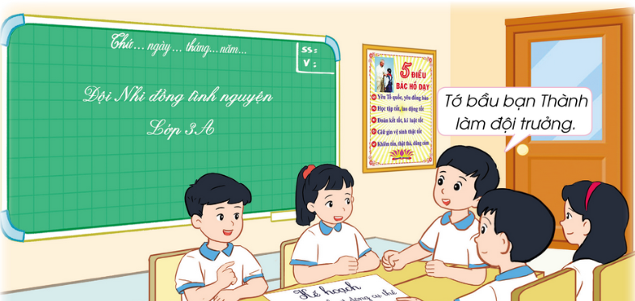
Thứ……ngày…..tháng…..năm…….
HOẠT ĐỘNG TRẢI NGHIỆM
SINH HOẠT LỚP: ĐỘI NHI ĐỒNG TÌNH NGUYỆN
III. Sinh hoạt chủ đề “Đội Nhi đồng tình nguyện”.
1) Thành lập Đội nhi đồng tình nguyện của lớp.
- Tiêu chí chọn thành viên là các học sinh tiêu biểu, năng động, nhiệt tình trong lớp.
- Thành lập Đội Nhi đồng tình nguyện.
- Bầu Đội trưởng, đội phó.

Slide 6
Thứ……ngày…..tháng…..năm…….
HOẠT ĐỘNG TRẢI NGHIỆM
SINH HOẠT LỚP: ĐỘI NHI ĐỒNG TÌNH NGUYỆN
III. Sinh hoạt chủ đề “Đội Nhi đồng tình nguyện”.
2) Thảo luận xây dựng kế hoạch hoạt động của Đội.
- Hoạt động 1: giúp đỡ các bạn có hoàn cảnh khó khăn trong lớp.
- Hoạt động 2: có các biện pháp nâng cao ý thức các bạn, bảo vệ môi trường.
- Hoạt động 3: kiểm tra, đánh giá, ghi chép các trường hợp vi phạm nề nếp, nội quy trường lớp.

Slide 7
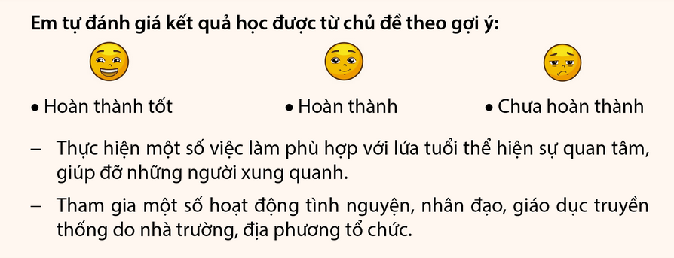
Thứ……ngày…..tháng…..năm…….
HOẠT ĐỘNG TRẢI NGHIỆM
SINH HOẠT LỚP: ĐỘI NHI ĐỒNG TÌNH NGUYỆN
IV. Vận dụng
* Đánh giá kết quả đạt được sau khi tham gia các hoạt động của chủ đề “Những người sống quanh em”.

Slide 8

XIN CHÂN THÀNH CẢM ƠN
QUÝ THẦY CÔ GIÁO VÀ CÁC EM

